Slide 1

APP
WEB前端
FE Flutter
Learn once, write anywhere
师弟 James
2020.07.05

Slide 2

01
为什么要了解Flutter
Why understand flutter
02
Flutter架构
Flutter
Flutter architecture
03
我的Flutter项目
My project flutter
04
Flutter坑
Flutter pit

Slide 3
为什么要了解Flutter
Why understand flutter
Notes:
快速开发（毫秒级热重载）
绚丽UI（内建漂亮的质感设计Material Design和Cupertino Widget和丰富平滑的动画效果和平台感知）
响应式(Reactive，用强大而灵活的API解决2D、动画、手势、效果等难题)
原生访问功能
堪比原生性能

Slide 4
01
横向对比
Horizontal comparison
类型 | React Native | Weex | Flutter
平台实现 | JavaScript | JavaScript | 无桥接，原生编码
引擎 | JSCore | JS V8 | Flutter engine 一层轻量的 C/C++
核心语言 | React | Vue | Dart
apk大小 (Release) | 7.6M | 10.6M | 8.1M
bundle文件大小 | 默认单一、较大 | 较小、多页面可多文件 | 不需要
上手难度 | 稍高？ | 容易 | 一般
社区 | 丰富，Facebook重点维护 | 有点残念，托管apache | Google
Notes:
JSCore作为苹果的浏览器引擎WebKit中重要组成部分 JavaScriptCore（以下简称JSCore），它建立起了Objective-C（以下简称OC）和JavaScript（以下简称JS）两门语言之间沟通的桥梁
JavaScript引擎解释性语言代表 编译型语言只须编译一次就可以把源代码编译成机器语言

Slide 5
02
Flutter的优势
Advantages of flutter
风格
Flutter Packages 的操作
Android 风格 Material
iOS 风格 Cupertino
https://pub.dev/
类似与npm包管理工具
Flutter 与 Native 通讯
开发语言
BasicMessageChannel：传递字符串或半结构化信息
Dart强类型语言
MethodChannel：传递方法调用（method invocation）
EventChannel：数据流（event streams）通讯
Notes:
Weex主要有三种方式：module方式，componont方式（hander），adapter方式
https://pub.dev/

Slide 6
03
核心概念
Core concepts
Widget
在Flutter中，几乎所有东西都是Widget
55%
State
用于”交互/干预“
80%
Context
context作为widget树的一部分
34%
Notes:
Widget树: Widget以树结构进行组织。包含其他Widget的widget被称为父Widget(或widget容器)。包含在父widget中的widget被称为子Widget。
Context: 仅仅是已创建的所有Widget树结构中的某个Widget的位置引用。简而言之，将context作为widget树的一部分，其中context所对应的widget被添加到此树中。一个context只从属于一个widget，它和widget一样是链接在一起的，并且会形成一个context树。
State: 定义了StatefulWidget实例的行为，它包含了用于”交互/干预“Widget信息的行为和布局。应用于State的任何更改都会强制重建Widget

Slide 7

04
使用Flutter的 企业
Enterprises using flutter

Slide 8
Flutter架构
Flutter architecture

Slide 9
01
底层概述
High-level overview
Material
Cupertino
Widgets
Framework
(Dart)
Rendering
Animation
Painting
Gestures
Foundation
Engine
(C++)
Skia
Dart
Text

Slide 10
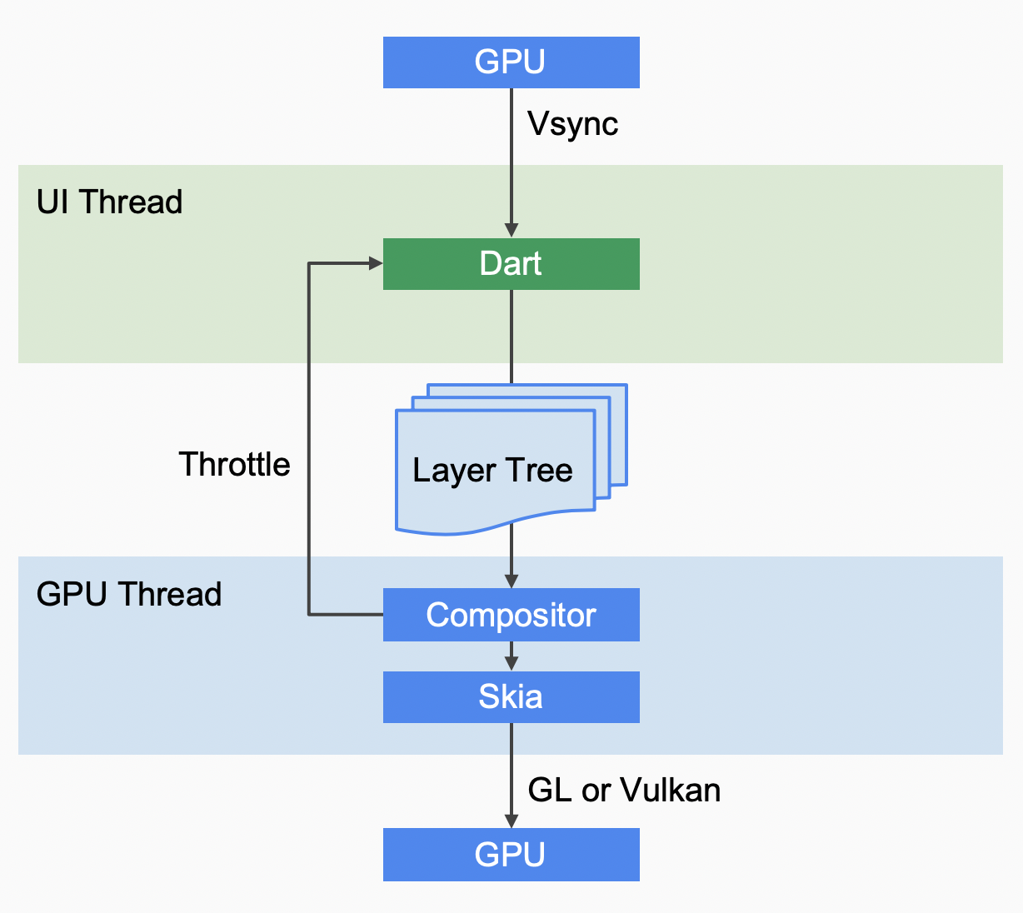
02
图形渲染
Graphics Pipeline
Notes:
skia是谷歌的一个开源2D引擎，用来实现利用CPU实现2D图形绘制。Open GL

Slide 11


03
生命周期
Life cycle
Notes:
initState() 表示当前 State 将和一个 BuildContext 产生关联，但是此时BuildContext 没有完全装载完成，如果你需要在该方法中获取 BuildContext ，可以 new Future.delayed(const Duration(seconds: 0, (){//context}); 一下。
didChangeDependencies() 在 initState() 之后调用，当 State 对象的依赖关系发生变化时，该方法被调用，初始化时也会调用。
deactivate() 当 State 被暂时从视图树中移除时，会调用这个方法，同时页面切换时，也会调用
dispose() Widget 销毁了，在调用这个方法之前，总会先调用 deactivate()。
didUpdateWidge 当 widget 状态发生变化时，会调用。

Slide 12
我的Flutter项目
My project flutter

Slide 13
01
项目功能包括
Project functions include
消息列表展示
打开微信小程序
发送文字、发送图片、发送表情
各种列表展示
聊天图片放大预览
扫描二维码
二维码展示
WebView网页的访问

Slide 14
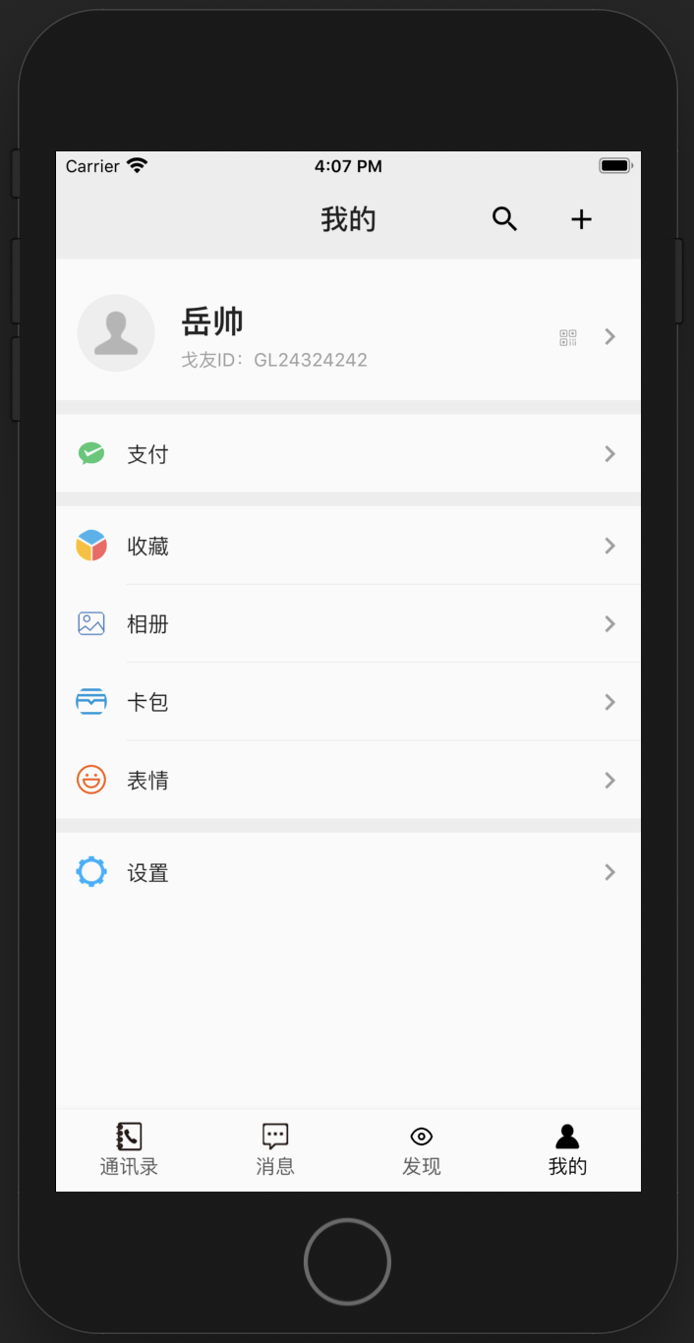
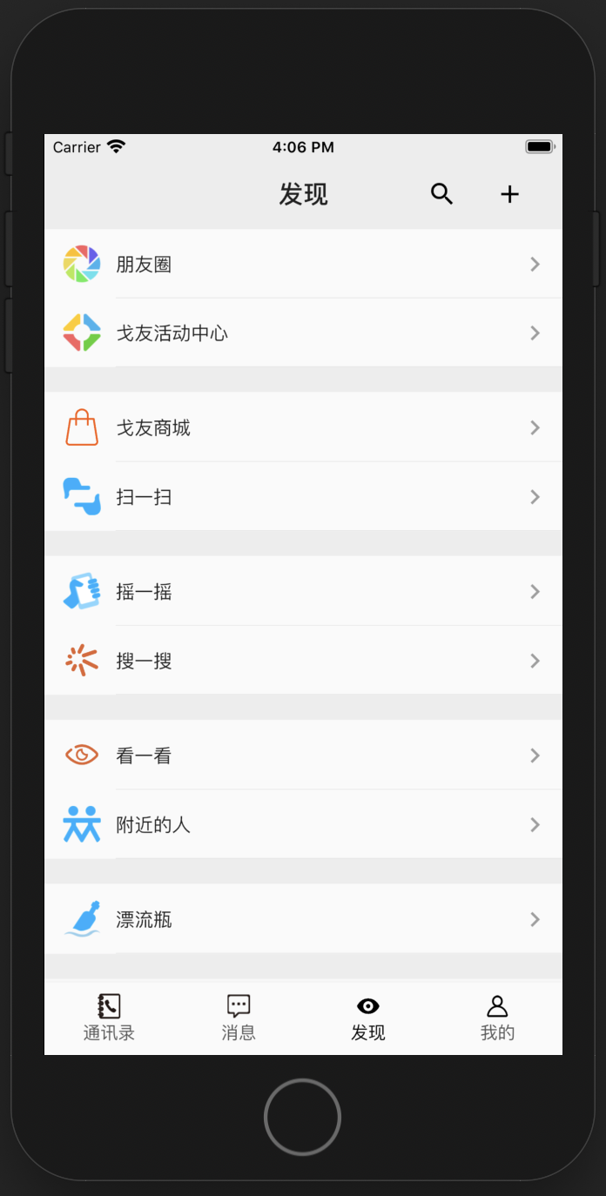
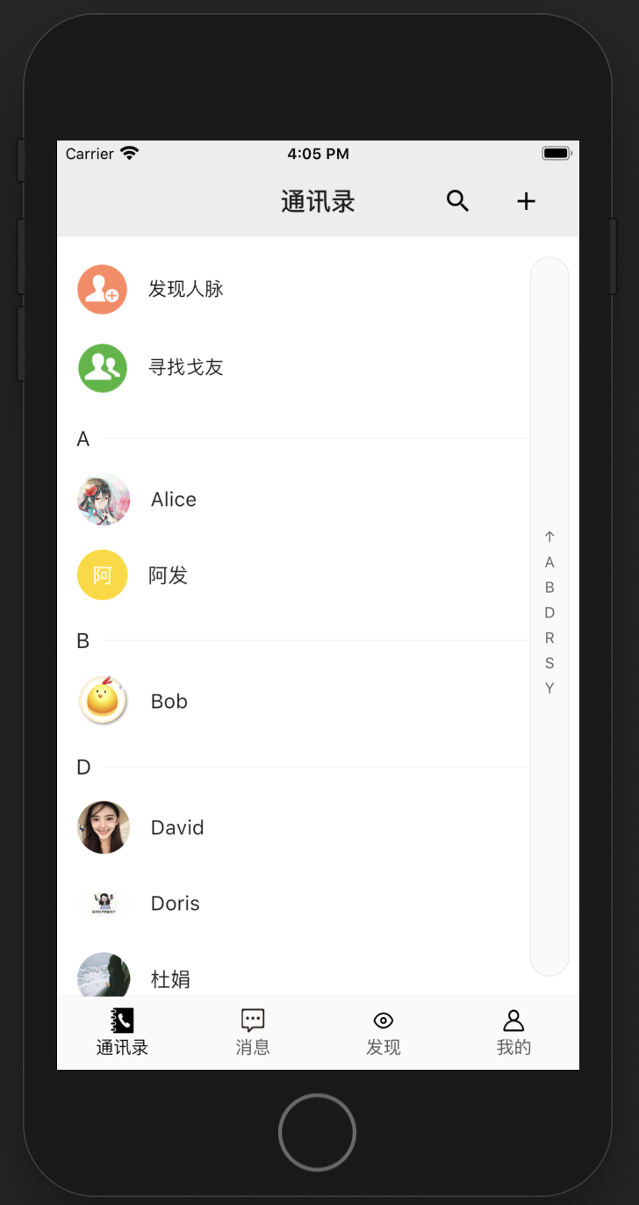
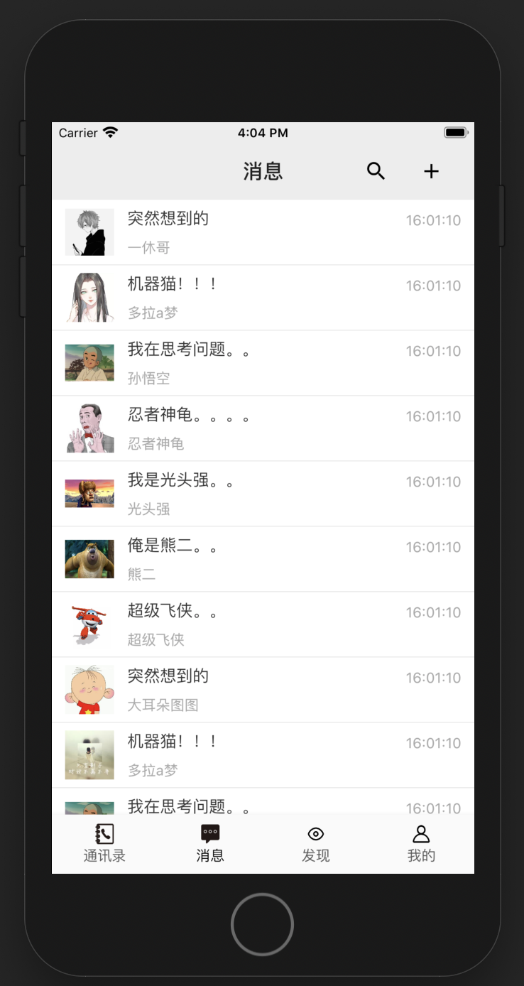
02
项目截图展示
Project screenshot display

Slide 15
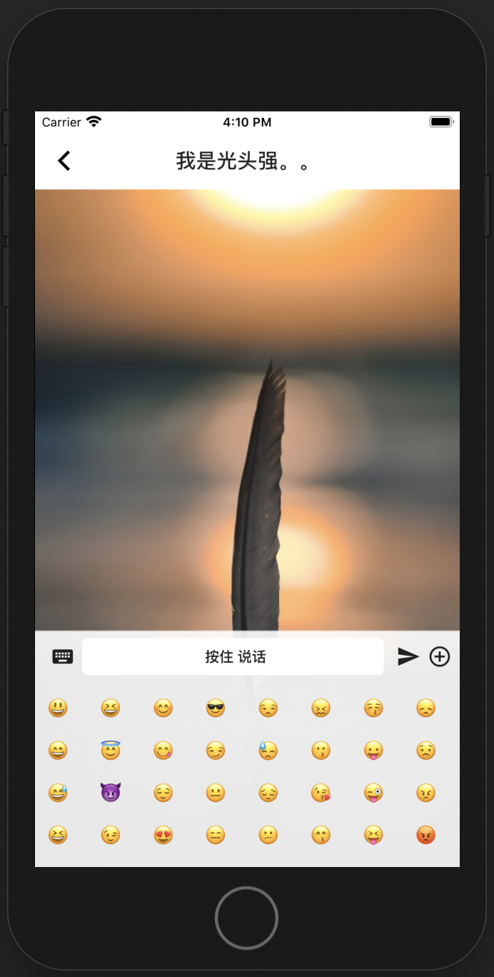
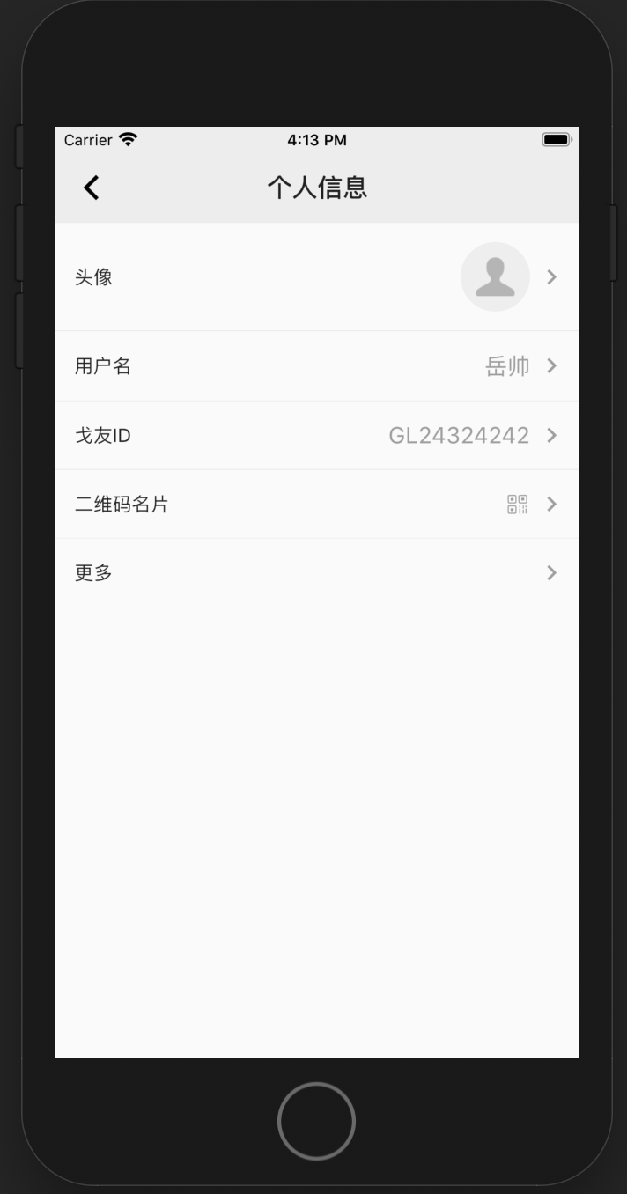
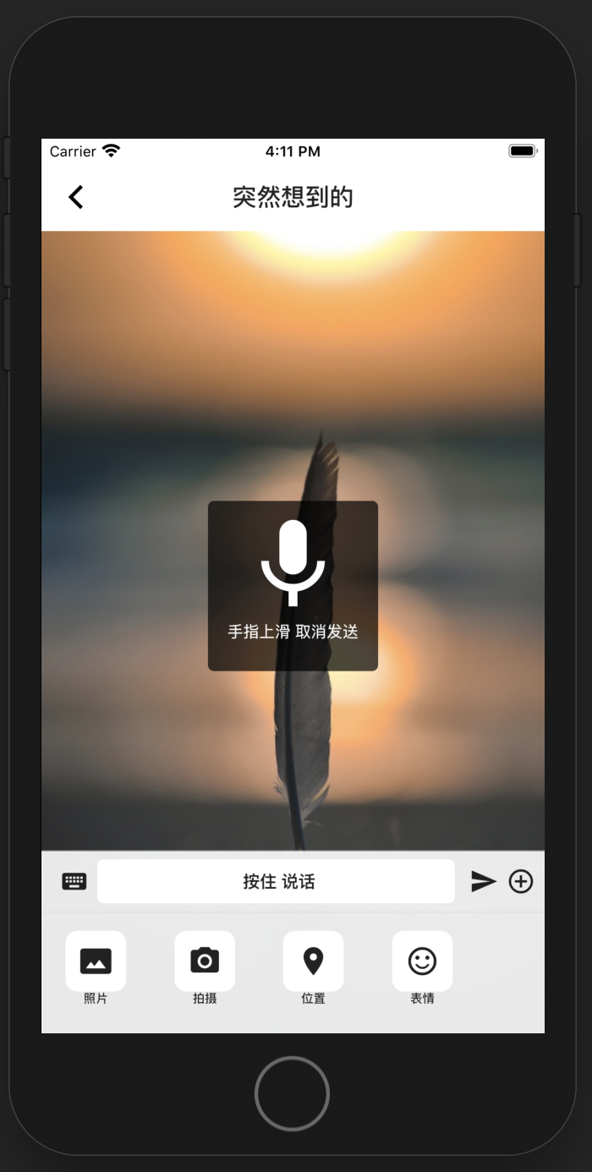
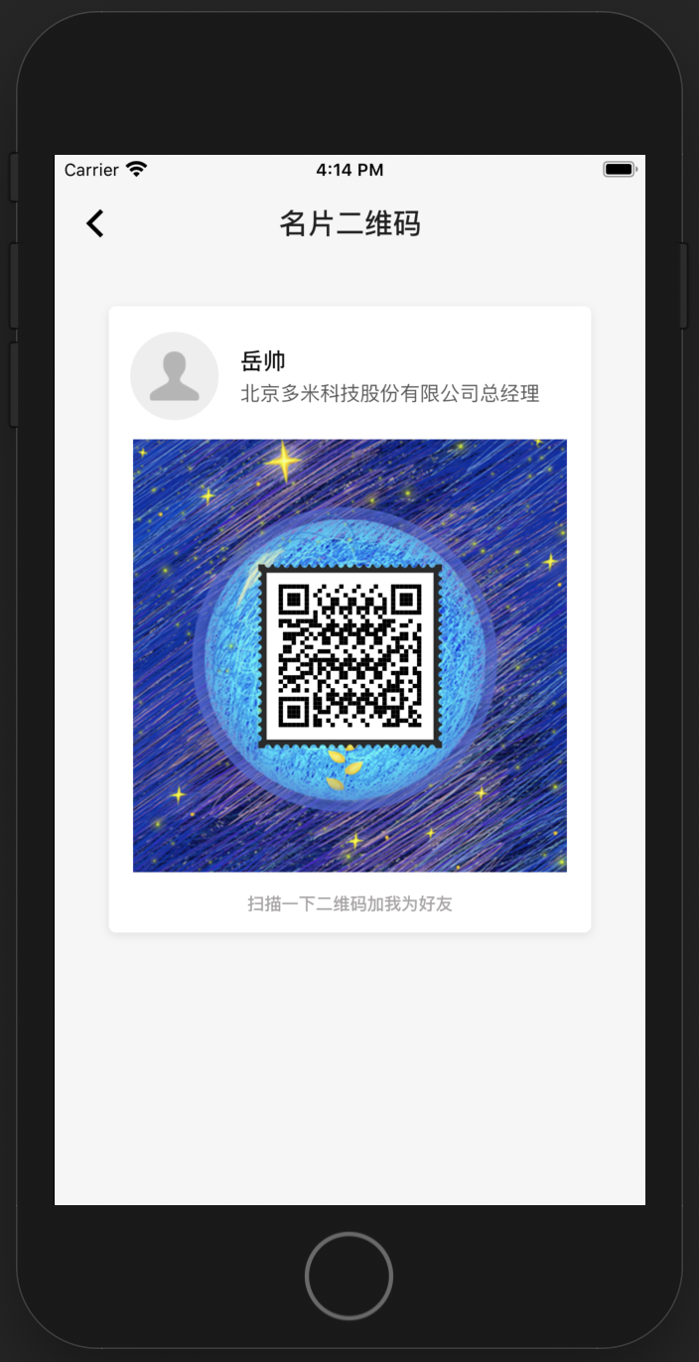
03
项目截图展示
Project screenshot display

Slide 16
Flutter坑
Flutter pit

Slide 17
01
Flutter坑
Flutter pit
flutter packages get 卡死
mac配置环境变量参考该网址https://jingyan.baidu.com/article/8065f87f47b29523312498e4.html
export PUB_HOSTED_URL=https://pub.flutter-io.cn
export FLUTTER_STORAGE_BASE_URL=https://storage.flutter-io.cn
export PATH="$PWD/flutter/bin:$PATH"

Slide 18
02
Flutter坑
Flutter pit
ScrollView嵌套ListView滚动冲突
ListView添加physics:NeverScrollableScrollPhysics()，禁用ListView的滚动。
更新flutter版本1.7.8+hotfix.3后出现以下错误
Error: The argument type 'Null Function(ImageInfo, bool)' can't be assigned to the parameter type 'ImageStreamListener’.
将出现错误的地方
_imageStream.addListener(_handleImageLoaded);
改成
_imageStream.addListener(ImageStreamListener(_handleImageLoaded));

Slide 19
Flutter
WEB前端
谢谢您的聆听
师弟 James
2020.07.05

